Slide 1
Murakkab amallarni bajaruvchi mobil kalkulyator yasash
Tayyorladi : Xo‘janiyozov Fayzulla
Ilmiy rahbar : Xo‘jamuratov Bekmurod

Slide 2
Reja:
1. Kolkulyator tarixi
2.Ilova haqida ma’lumot
3.Xulosa

Slide 3
Kolkulyator tarixi
Elektorn hisoblash mashinalari, shu jumladan kalkulyatorlar tarixi an'anaviy tarzda 1643 yilda Blez Paskal tomonidan yaratilgan Paskal jamlash mashinasi va 1673 yilda nemis matematigi Gotfrid Vilgelm Leybnits tomonidan ixtiro qilingan Leybnits arifmometridan boshlanadi. 1876 yilda rus matematigi P. L. Chebyshev o'nlablarni uzluksiz uzatuvchi jamlash apparatini yaratdi. 1881 yilda u ko'paytirish va bo'lish uchun prefiksni ham ishlab chiqdi ( Leybnits arifmometriChebishev arifmometri ). XIX asrning oxirida hisoblashni avtomatlashtiruvchi mexanik qurilmalarni ommaviy ishlab chiqarish boshlandi: jamlash mashinalari, tabulatorlar va arifmometrlar buxgalteriya hisobi, statistika va muhandislik hisoblarida haqiqiy yordamchiga aylandi.

Slide 4
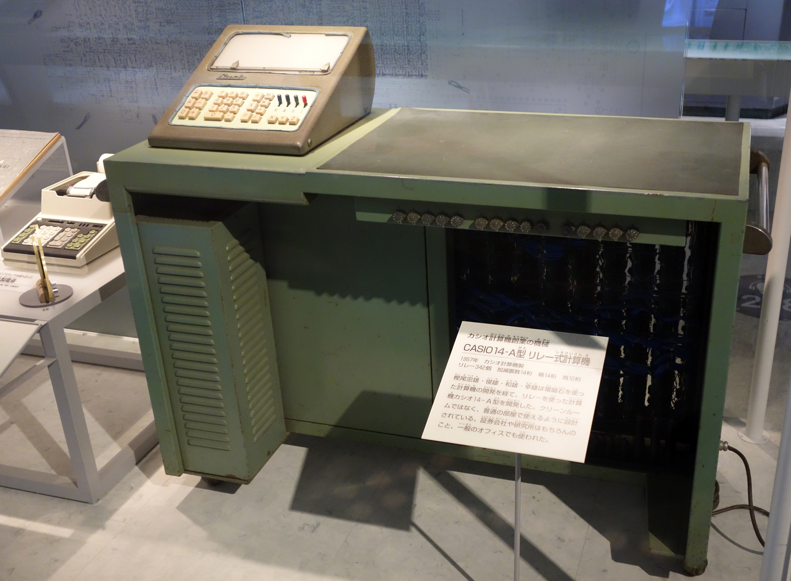
Casio 14-A (1957). Suratdagi butun stol kalkulyator hisoblanadi: tepada displey va klaviatura , asosiy sxema stolga o'rnatilgan.

Slide 5
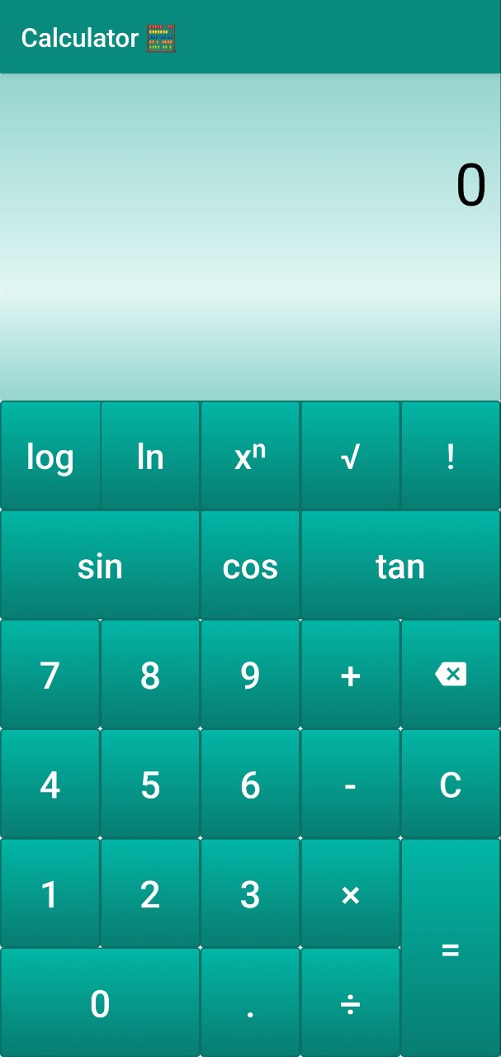
Ilovaning umumiy ko’rinishi

Slide 6
Masalaning qo‘yilishi
Ushbu kurs ishida qo‘yilgan asosiy maqsaddan kelib chiib , quyidagi vazifalarni hal qilishi lozim:
- murakkab matematik amallarni bajarishi;
- foydalanuvchiga qulay bo‘lishi;
- har qanday qurilma displeyiga moslasha olishi (responsive);
Dasturda quyidagi ishlarni amalga oshirish zarur:
- Ilovaning dizaynini ishlab chiqish;
- Ilovada qanday matematik amallar bo‘lishini hal qilish;
- Ilovaning yasash;

Slide 7
IloVa haqida
Ilova Java dasturlash tilida yozilgan.
Ilovada 12 ta matematik amallarni bajarish imkoniyati mavjud ( qo‘shish “+”, ayirish “-”,ko‘paytirish “*”, bo‘lish “/” va h.k).
Ilova responsive (har qanday mobil qurilmalar displeyiga moshlashadi).
Ilovani telefonni gorizantal holatga keltirib ham ishlatish mumkin.
Github ga joylangan istalgan inson olib kodlarini ko‘rishi , o‘zgartirishi , o‘zi istagan ko‘rinishga keltirishi , va yana boshqa matematik amallarni qo‘shib ilovani boyitishi mumkin.

Slide 8
Ilovani ishlab chiqishdan maqsad
Maqsad - hisob-kitob ishlarini oson va tez amalga oshirish. Foydalanuvchiga katta sonlar va murakkab amallar ustida ishlashga ko’maklashish .

Slide 9
Xulosa
Bu ilova yaratilish jarayonida men juda ko‘p narsalarni bilib oldim. Dasturlash bo‘yicha ko‘nikmalarga ega bo‘ldim . Java dasturlash tilini ham yahshiroq o‘rgandim. Bu kelgusi ishlarimda ham menga as qotadi degan umiddaman.

Slide 10
E’tiboringiz uchun rahmat

